Slide 1
ОТЧЕТ о неделе естествознания и культуры в НАЧАЛЬНОЙ ШКОЛЕ с 21 апреля по 25 апреля 2014 г.
Подготовила руководитель МО начальных классов
Рыбцова Р.В.
Апрель 2013 - 2014 уч. г.

Slide 2
1 - й день, 21 апреля. День естествознания.
Открытый урок в 1 классе по окружающему миру. Тема «Весна пробуждается».

Slide 3
Мурадова Л.Д. открыла неделю естествознания. Открытый урок в первом классе - это проверка работы учителя за год.

Slide 4
Работали самостоятельно и слушали только учителя.

Slide 5
В классе есть ученики, готовые поделиться своими знаниями.

Slide 6
2 – ой день. Олимпиады по литературному чтению и «Веселый диктант»

Slide 7
Во второй день первый класс показал свои надпредметные знания по литературе и русскому языку.

Slide 8
4 – й класс – выпускной. Готов серьезно поработать.

Slide 9
Второй класс думает – кто же будет лучшим?

Slide 10
3 – день. День изобразительного искусства.

Slide 11
Рисовать весну – лучшее занятие!

Slide 12
4 – й день. 24 апреля. День технологии.

Slide 13
В День технологии руководитель кружка «Пластилиновая фантазия» Рыбцова Р.В. провела внеурочное занятие - конкурс для 1 – 2 класса «Моя картина из пластилина».

Slide 14
Стараются ученики – кто же будет лучшим?

Slide 15
Шевчук Т.В. с обучающимися 4 класса решила сделать «Волшебный цветок»

Slide 16
5 – день. 25 апреля. День музыки.

Slide 17
На музыкальном занятии «Веселые нотки» у Молчановой Е.А. присутствовали гости из 4 класса.
Какое это трудное дело – понимать музыку!

Slide 18
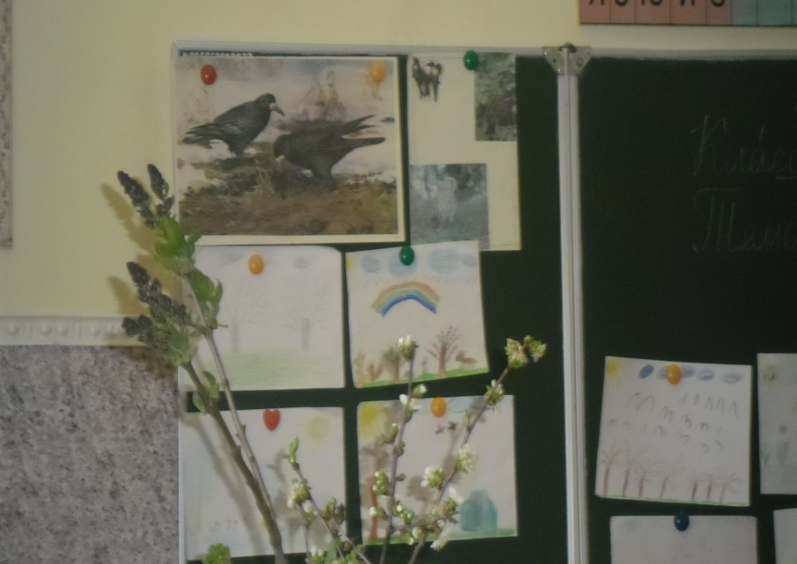
Итог работы.
Увидев работу учителей начальной школы и их обучающихся, можно сделать вывод – ребята с большим интересом воспринимают то, что им предлагают учителя. Выполняют работу добросовестно и с энтузиазмом.
Всем учителям хочется пожелать дальнейших успехов в их нелегком труде и выразить благодарность за понимание и отклик на инициативу руководителя МО.
Спасибо за работу!

